Slide 1
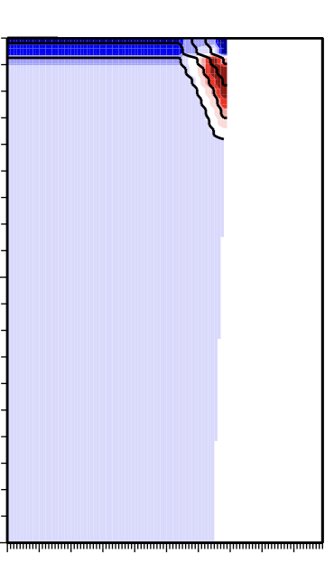

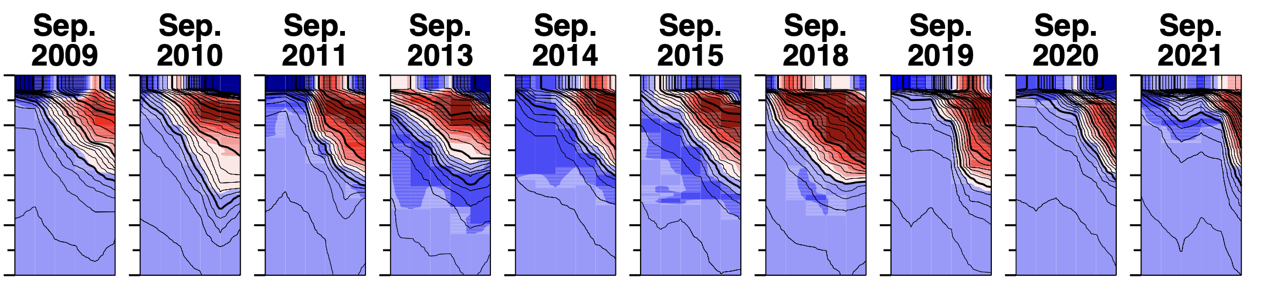
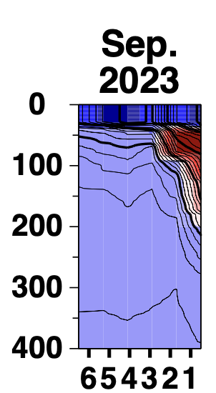
平均
0
伸ばす
400
T = 0.8
S = 34.07
1000
150km
1000km
参考にしたNline st1-6は150km＊400mなので，
モデルでは，水平方向にはデータの西端（st6）を引っ張っていて，
鉛直方向には400m以深はT=0.8,S = 34.07で均一とした

Slide 2
